Slide 1
Vorlesung Netzwerksicherheit
Sommersemester 2022
Mo. 14-16 Uhr

Slide 2
DMARC
Kapitel 9

Slide 3
Historie
Erste Idee 2010
17 Unternehmen (Empfänger & Sender)
u.a. Hotmail, AOL, GMail, Facebook, LinkedIn, Paypal
Ziel: Die Entwicklung eines Standards, um
Absendern zu ermöglichen, leicht Richtlinien für nicht authentifizierte E-Mails zu veröffentlichen, und
Empfängern zu ermöglichen, den Absendern Authentifizierungsberichte zu erstellen, damit diese ihre eigene Infrastruktur überwachen und verbessern können.
Konzept basiert auf den im praktischen Umgang gemachten Erfahrungen mit
SPF (Sender Policy Framework)
DKIM (DomainKeys Identified Mail)

Slide 4
Historie
Domain-based Message Authentication, Reporting, and Conformance (DMARC)
RFC 7489
veröffentlicht im März 2015
aktualisiert durch RFC 8616 (Email Authentication for Internationalized Mail)
veröffentlich im Juni 2019 (IDNA / Punycode RFC von 2003 / 2010)
referenziert RFC 5322 (Internet Message Format) – From-Header
veröffentlicht im Oktober 2008 (historisch vom RFC 561 von September 1973)

Slide 5
Sender Policy Framework
Idee: Hinterlegen von Sender-Informationen im DNS
Erstmals diskutiert 2000 – 2002
Kombination aus Reverse MX (RMX) und Designated Senders Protocol (DSP)
Ähnliche Ansätze zum authentifizieren von E-Mail-Sendern, insb. durch hinterlegte Informationen im DNS
Seit 2003 / 2004 in „größerer“ Runde diskutiert
2006 als RFC 4408 (experimentell) veröffentlicht
2014 in RFC 7208 als „Standard“ veröffentlich

Slide 6
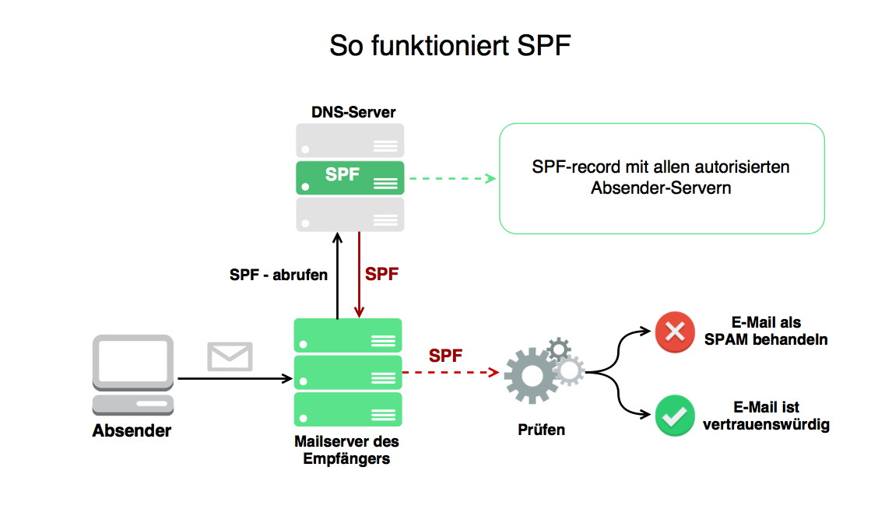
Sender Policy Framework
https://www.mailjet.de/wp-content/uploads/2014/12/SPF-Record.png

Slide 7
Sender Policy Framework
Qualifier:
+ (pass) Implizit
- (Fail) Unautorisierte Absender ablehnen
~ (SoftFail) Unautorisierte Absender markieren
? (Neutral) Absender nicht bekannt / neutral
SPF-Einträge
uni-bonn.de. 29059 IN TXT "v=spf1 ip4:131.220.15.112 […] ip4:131.220.116.75 ?all"
Elemente (Tags):
v=spf1 (Version / Prefix)
all
a
mx
ip4
ip6
Include
ptr (deprecated)
exists
redirect
Notes:
PTR: es wird auf die angegebene IP ein PTR lookup gemacht und die Domain mit der Absender-Domain verglichen
Redirect: Weiterleitung auf eine andere Domain (max. einmalig pro Eintrag)

Slide 8
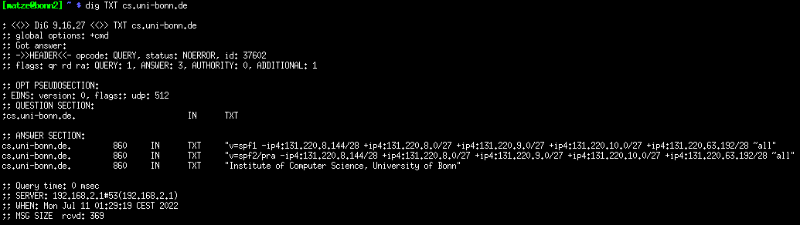
Sender Policy Framework
SPF-Abfragen
automatisch durch empfangene Mailserver – Reaktion im Eintrag definiert
manuelle Prüfung, z.B. mit dig
V=spf2/pra (prüft gegen SPF und Sender ID - deprecated)
Notes:
Spf2/pra (senderID) ⬄ aus der historischen Kombination von SPF und (Microsoft‘s CallerID) = SenderID – gilt als deprecated

Slide 9
Sender Policy Framework
Einschränkungen
Maximale Länge eines SPF-Eintrags: 255 Zeichen (DNS-Limit)
Maximale „Tiefe“ bei DNS-Lookups: 10 DNS-Lookups pro Prüfung
Basiert auf der MAIL FROM (Return Path) Angabe (SMTP)
Sichtbarer Absender ist noch immer fälschbar
„Weiterleitungen“ funktionieren nicht mehr (Aliases)
matthias.wuebbeling@cs.uni-bonn.de matthias.wuebbeling@uni-bonn.de
Mailserver cs.uni-bonn.de nicht als Absender für fremde Domains hinterlegt

Slide 10
Sender Policy Framework
Mailserver-Einstellungen
Beim Absender sind neben dem DNS-Eintrag keine Änderungen nötig!
Beim Sender muss die Prüfung aktiviert werden (am Beispiel Postfix)
Installation des SPF-Policy-Dienstes
Konfiguration des Dienstes (in der master.cf)
policy unix - n n - - spawn user=nobody argv=/usr/bin/perl /usr/lib64/postfix/policyd-spf-perl
Aktivieren der Prüfung (in der main.cf)
smtpd_recipient_restrictions = […] reject_unauth_destination, […], check_policy_service unix:private/policy
Notes:
reject_unauth_destination (must be defined before to prevent open relay)
Reject the request unless one of the following is true:
Postfix is a mail forwarder: the resolved RCPT TO domain matches $relay_domains or a subdomain thereof, and contains no sender-specified routing (user@elsewhere@domain),
Postfix is the final destination: the resolved RCPT TO domain matches $mydestination, $inet_interfaces, $proxy_interfaces, $virtual_alias_domains, or $virtual_mailbox_domains, and contains no sender-specified routing (user@elsewhere@domain).
The relay_domains_reject_code parameter specifies the response code for rejected requests (default: 554).

Slide 11
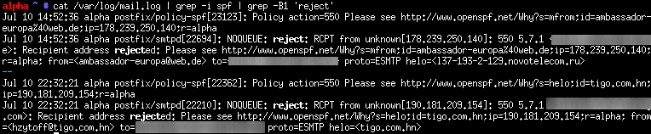
Sender Policy Framework

Slide 12
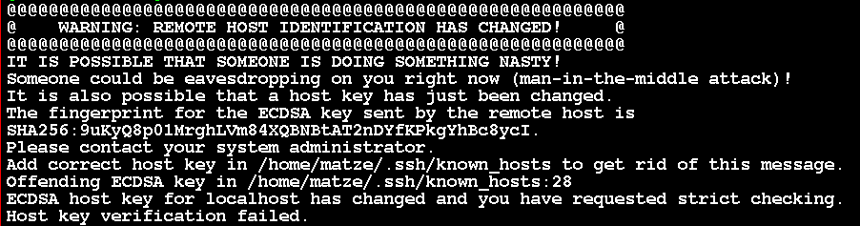
DomainKeys Identified Mail
Idee: Signatur basierend auf Public Key Kryptographie
DomainKeys (DK – RFC 4870) im Februar 2007 von Yahoo veröffentlicht
Mit Identified Internet Mail kombiniert zu DKIM (RFC 4871 von Mai 2007)
erlaubt die Authentifikation des Absenders
Verhindert wie SPF nicht SPAM – aber die Fälschung des Absenders
Der Absender
generiert ein asymmetrisches Schlüsselpaar,
hinterlegt den öffentlichen Schlüssel im DNS,
signiert Teile des E-Mail-Headers, den Body und die gesamte E-Mail.
Der Empfänger
fragt den entsprechenden Schlüssel aus dem DNS
überprüft die vorliegende E-Mail

Slide 13
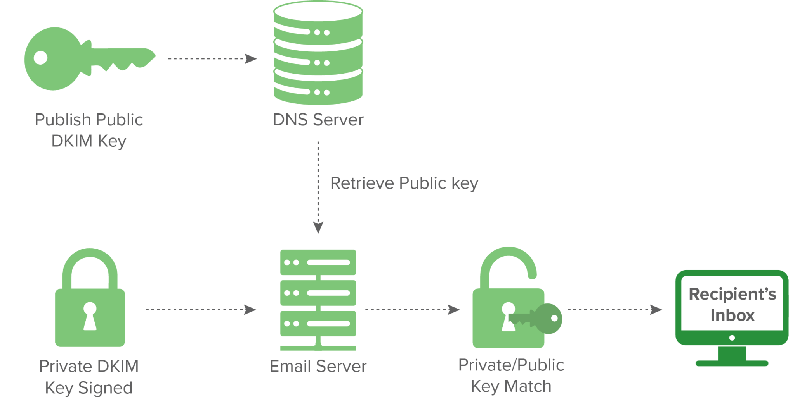
DomainKeys Identified Mail

Slide 14
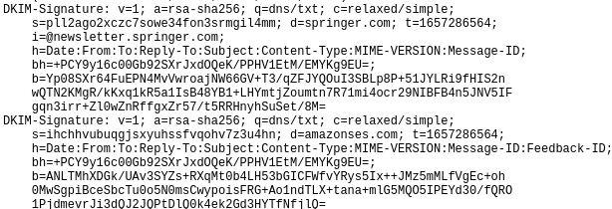
DomainKeys Identified Mail
Notes:
v (required), version
a (required), signing algorithm
d (required), Signing Domain Identifier (SDID)
s (required), selector
c (optional), canonicalization algorithm(s) for header and body
q (optional), default query method
i (optional), Agent or User Identifier (AUID)
t (recommended), signature timestamp
x (recommended), expire time
l (optional), body length
h (required), header fields - list of those that have been signed
z (optional), header fields - copy of selected header fields and values
bh (required), body hash
b (required), signature of headers and body

Slide 15
DomainKeys Identified Mail
Tags in Signaturen
v (required), version
a (required), signing algorithm
d (required), Signing Domain Identifier (SDID)
s (required), selector
c (optional), canonicalization algorithm(s) for header and body
q (optional), default query method
i (optional), Agent or User Identifier (AUID)
t (recommended), signature timestamp
x (recommended), expire time
l (optional), body length
h (required), header fields - list of those that have been signed
z (optional), header fields - copy of selected header fields and values
bh (required), body hash
b (required), signature of headers and body
Notes:
SIMPLE: If there is no body or no trailing CRLF on the message body, a CRLF is added. It makes no other changes to the message body. In more formal terms, the "simple" body canonicalization algorithm converts "*CRLF" at the end of the body to a single "CRLF".
RELAXED:
-> a. Reduce whitespace:
* Ignore all whitespace at the end of lines. Implementations MUST NOT remove the CRLF at the end of the line.
* Reduce all sequences of WSP within a line to a single SP character.
-> b. Ignore all empty lines at the end of the message body. "Empty line" is defined in Section 3.4.3. If the body is non-empty but does not end with a CRLF, a CRLF is added. (For email, this is only possible when using extensions to SMTP or non-SMTP transport mechanisms.)
q => only valid value is dns/txt
t => unix timestamp
x => unix timestamp (absolute, not relative to t)
l => number of octets in body
i => In a consumer ISP environment, it would be possible for earthlink.net to create a DKIM private/public key pair and give the private key to steve@earthlink.net, to allow him to sign his own email with the d=earthlink.net domain, but require him to put “i=steve@earthlink.net” in each message, and have DKIM verifiers refuse to verify the message if he omits the i= field, or puts i=bob@earthlink.net there instead.

Slide 16
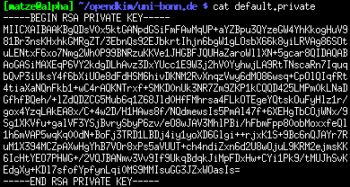
DomainKeys Identified Mail
Vorbereitungen
Erstellen des Schlüsselpaars
opendkim-genkey -b 2048 -d uni-bonn.de -D ./opendkim -s default
-b Anzahl Bits
-d domain
-D Verzeichnis
-s Selector
erstellt zwei Dateien, <Selector>.private und <Selector>.txt

Slide 17
DomainKeys Identified Mail
Vorbereitungen
Erstellen des Schlüsselpaars
opendkim-genkey -b 2048 -d uni-bonn.de -D ./opendkim -s default
-b Anzahl Bits
-d domain
-D Verzeichnis
-s Selector
erstellt zwei Dateien, <Selector>.private und <Selector>.txt
Hinterlegen des Public Keys im DNS unter
<Selector>._domainkey.uni-bonn.de
Konfigurieren von OpenDKIM und des Mailservers

Slide 18
DomainKeys Identified Mail
Konfiguration
OpenDKIM
KeyTable (z.B. für mehrere Domains mit %-Platzhalter)
<Selector>._domainkey.% %:<Selector>:/etc/opendkim/keys/%/<Selector>.private
default._domainkey.uni-bonn.de uni-bonn.de:default:/etc/opendkim/keys/%/default.private
SigningTable
* <Selector>._domainkey.%
matthias.wuebbeling@uni-bonn.de default._domainkey.uni-bonn.de
Postfix
# OpenDKIM milter_default_action = accept milter_protocol = 2 smtpd_milters = inet:localhost:8891 non_smtpd_milters = inet:localhost:8891
Notes:
Milter = mail filter from sendmail (libmilter Library)
Can be used for different stages of an smtp connection

Slide 19
Domain-based Message Authentication, Reporting and Conformance (DMARC)
DMARC bringt nun alles zusammen
Vor allem: Policy für SPF und DKIM Ereignisse
Aber auch: Hinweis auf den Schutz von Absender und Inhalten durch den Sender!
Eher nicht: SPAM-Schutz
Aber: Phishing-Schutz
DMARC basiert, wie auch SPF und DKIM auf DNS
TXT-Eintrag unter der Subdomain _dmarc
“Wie soll sich ein E-Mail-Empfänger verhalten?”

Slide 20
Domain-based Message Authentication, Reporting and Conformance (DMARC)
ri (optional) Berichtsintervall
p (required) <"none", "quarantine", "reject" > Handlung für Mails der Hauptdomain
sp (optional) <"none", "quarantine", "reject" > Handlung für Mail der Subdomain
Adkim (optional) Abgleichmodus für DKIM
Aspf (optional) Abgleichmodus für SPF
DMARC-Eintrag
V (required) Version
pct (optional) %-Anteil geprüfter Mails
fo (optional) Fehlerberichtsoption
ruf (optional) Empfänger forensischer Berichte
rua (optional) Empfänger aggregierter Bericht
rf (optional) Format des Berichts
Notes:
ruf/rua = URIs (für Mails muss hier mailto: stehen)
pct default: 100%
fo = Wann soll ein Fehler gesendet werden?
0: if all underlying authentication mechanisms (SPF and DKIM) fail to produce “pass”. (Default)
1: DMARC failure report if any underlying authentication mechanism (SPF or DKIM) produced other than “pass” (empfohlen)
d: DKIM failure report if the message had a signature that failed evaluation, regardless of its alignment.
s: SPF failure report if the message failed SPF evaluation, regardless of its alignment.
ri = Intervall in Sekunden (default: 86400 = 1 mal pro Tag)
Abgleichmodi s für 'strict‚ / r für 'relaxed‘
strict: Domänen müssen exakt übereinstimmen
relaxed: From Kopfzeile darf eine Subdomäne enthalten

Slide 21
Domain-based Message Authentication, Reporting and Conformance (DMARC)
DMARC – Schöne heile Welt?
Ja! Sender können entscheiden, wer mit welchem Absender E-Mails senden darf und können diese E-Mails als Absender signieren.
Nein! Empfänger müssen beim Empfang der E-Mails prüfen! Hat ein Admin diese Prüfung nicht aktiviert, gibt es keinen Schutz.
Ja! Alle “großen” Mailprovider implementieren DMARC sehr zuverlässig.
Nein! Viele andere (z.B. Unternehmen, Universitäten, Organisationen, Behörden) verwenden DMARC nicht oder nicht richtig
Nein! Mailinglisten funktionieren mit DMARC nicht mehr wie gewohnt
Hier musste gängige Mailinglisten-Software angepasst werden.
Nein! SPF / DMARC / DKIM verhindern kein SPAM!

Slide 22
Ende
Vielen Dank für die Aufmerksamkeit!
Fragen?
Keine nächste Vorlesung:
Heute ist die letzte!
Nächste Übung:
Dienstag, 12. Juli 2022 – 16 Uhr
Abgabe des Übungszettels 12 bis morgen – 16 Uhr
1. Klausur: Freitag, 15. Juli 2022 – Zeitslot 15:00 bis 18:00 Uhr
Beginn: 15 Uhr! Friedrich-Hirzebruch-Allee 5 – Hörsaal 2

